Slide 1
Μάθημα 20 Νοεμβρίου 2023
Μεθοδολογία Εκπαιδευτικής Έρευνας

Slide 2


Slide 3
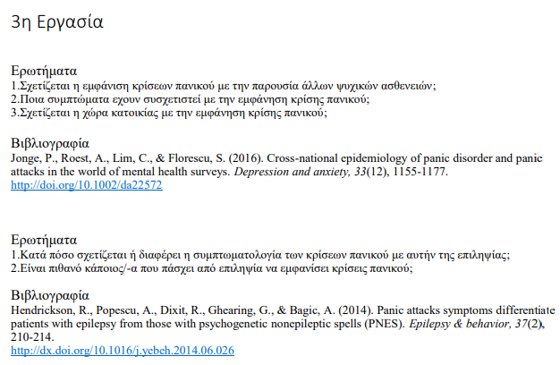

Slide 4


Slide 5
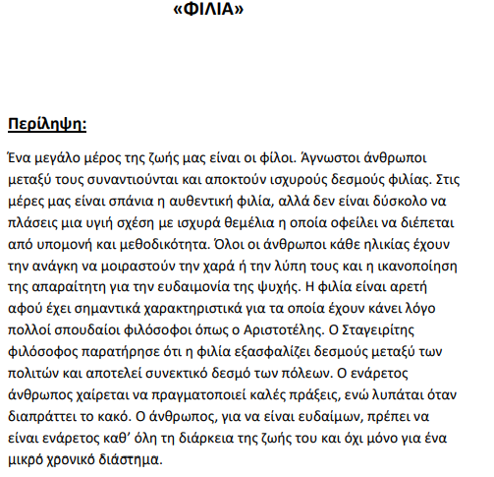

Slide 6
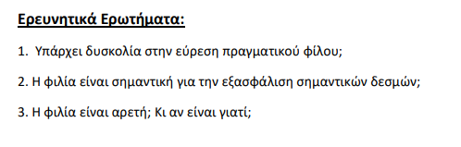


Slide 7


Slide 8


Slide 9


Slide 10


Slide 11
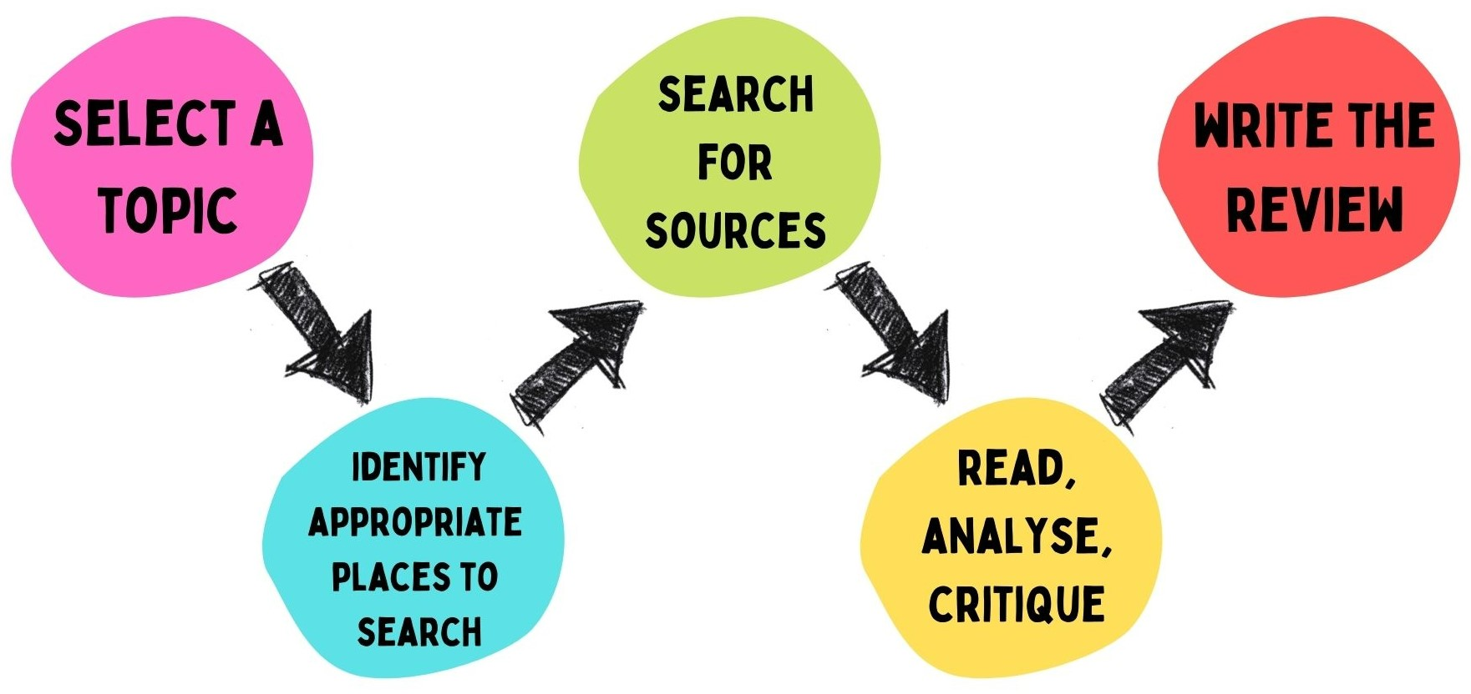

Slide 12
Η επισκόπηση της βιβλιογραφίας, λοιπόν, είναι ουσιαστικά μια πιο συνοπτική παρουσίαση των κύριων θεμάτων, σημείων και ευρημάτων που θα βρεις και θα ξεχωρίσεις από ένα σύνολο επιστημονικών βιβλιογραφικών πηγών για το υπό εξέταση θέμα

Slide 13


Slide 14


Slide 15


Slide 16
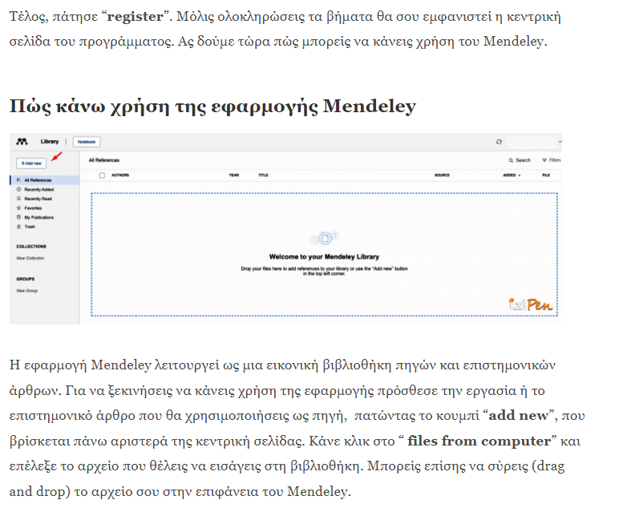

Slide 17
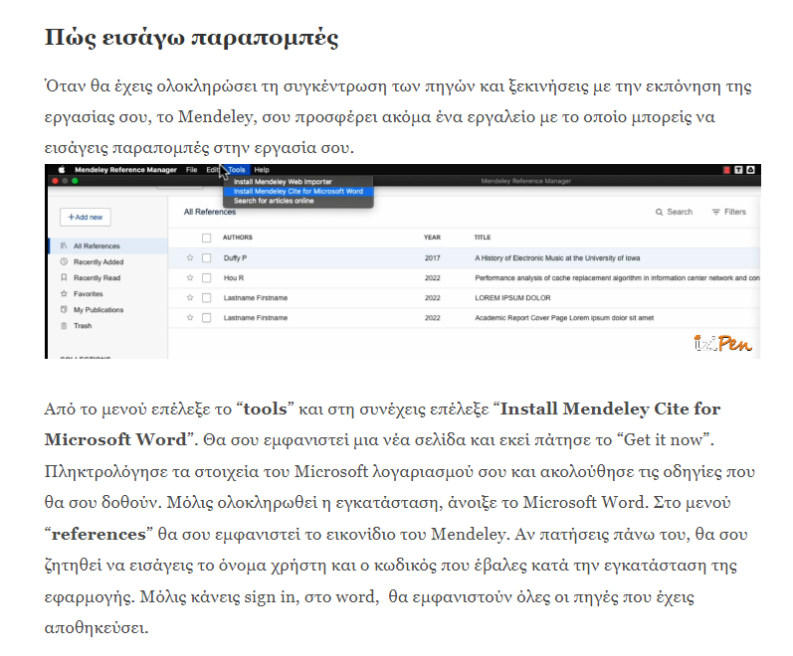

Slide 18


Slide 19
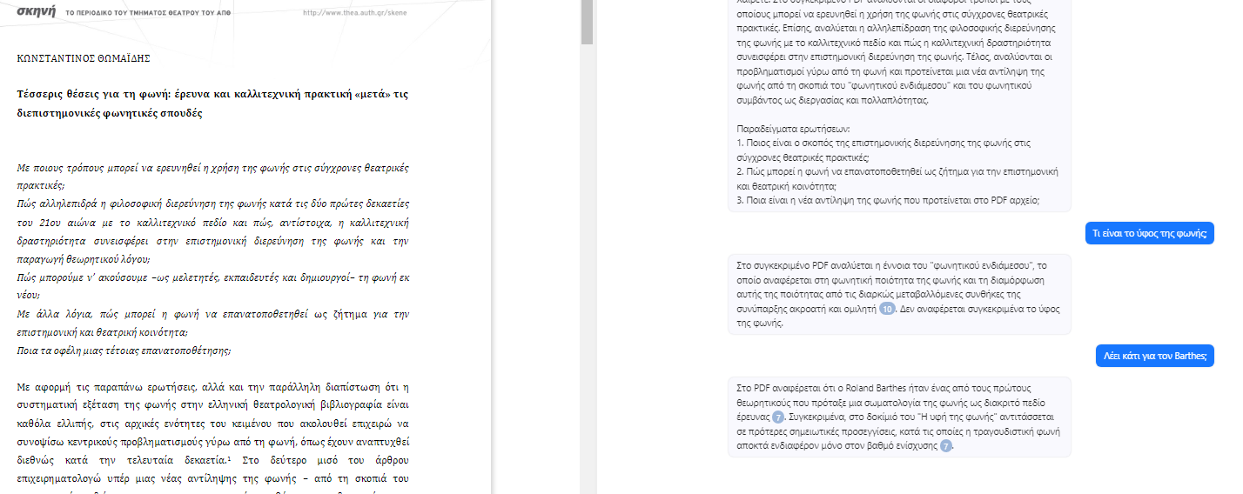

Slide 21
Διατυπώνουμε την ερευνητική υπόθεση
Επιλέγουμε τη κατάλληλη διαδικασία (t-test)
Βρίσκουμε το p
p < 0,05
p > 0,05
Στατιστικά σημαντικά αποτελέσματα
Οι ομάδες που συγκρίναμε διαφέρουν μεταξύ τους κατά μέσο όρο
Οι ερωτήσεις μας συσχετίζονται
Στατιστικά μη σημαντικά αποτελέσματα
Οι ομάδες που συγκρίναμε δεν φαίνεται να διαφέρουν μεταξύ τους κατά μέσο όρο
Οι ερωτήσεις δεν μας συσχετίζονται
Τα αποτελέσματα φαίνεται να είναι τυχαία

Slide 22


Slide 23


Slide 24
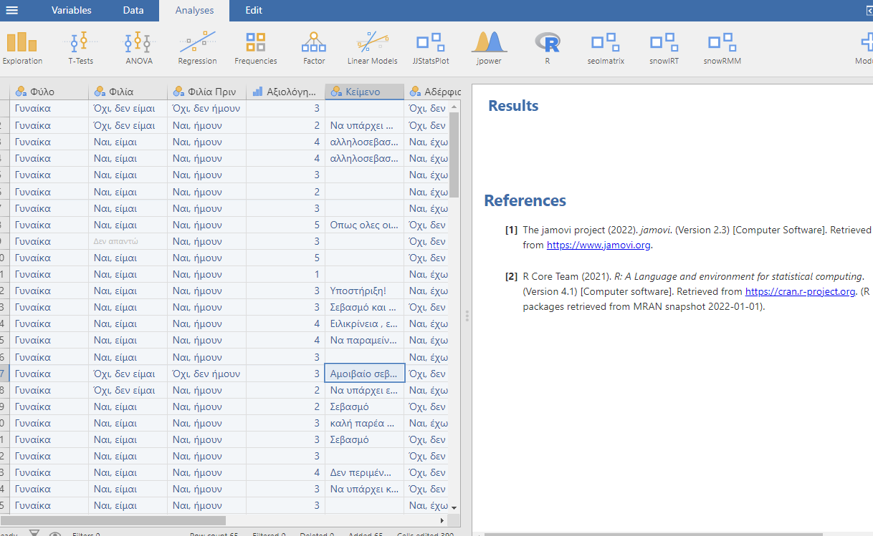

Slide 25
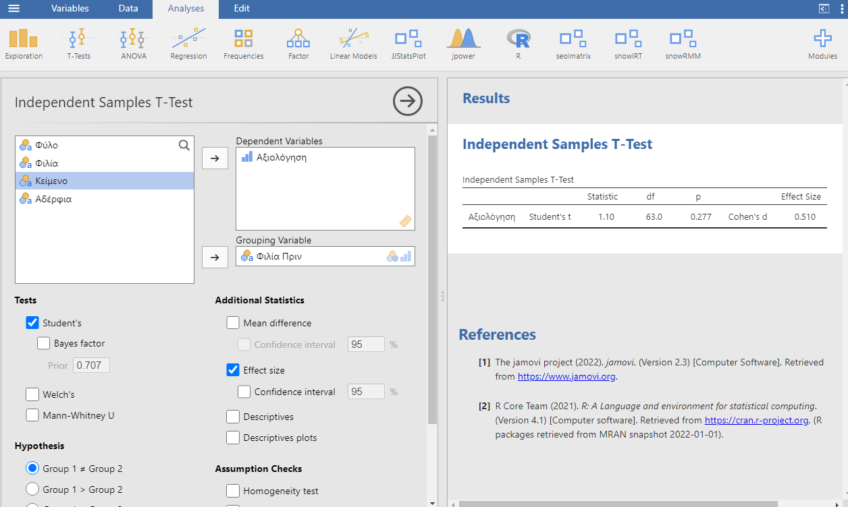

Slide 26
Το τεστ t του Student
Και η κατανομή του

Slide 27
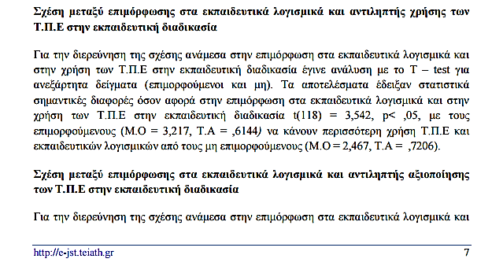

Slide 28
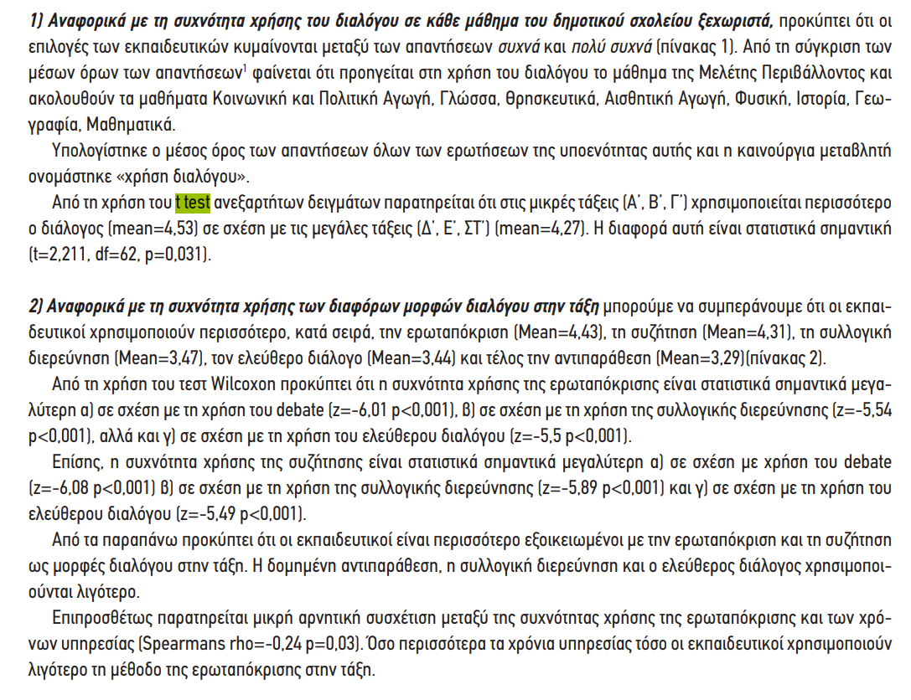

Slide 29
t(degress of freedom) = the t statistic, p = p value.

Slide 30

Ανεξάρτητα δείγματα

Slide 31
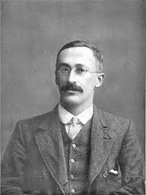

Slide 32
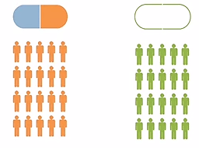

Slide 33
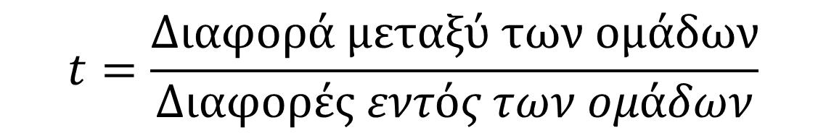
Μεγάλο t σημαίνει ότι υπάρχει διαφορά
Μικρό t σημαίνει ότι δεν είμαστε σίγουροι για το αν υπάρχει διαφορά

Slide 34
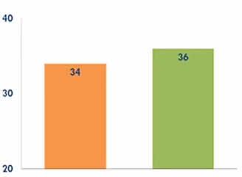

Slide 35

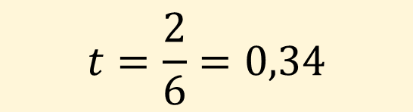
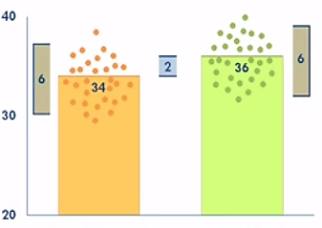

Slide 36
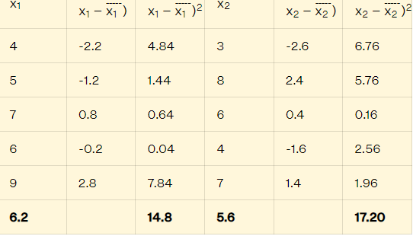
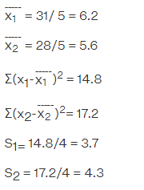

Slide 37
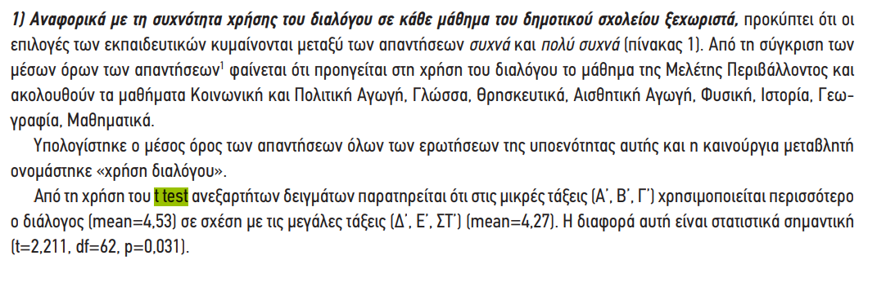

Slide 38
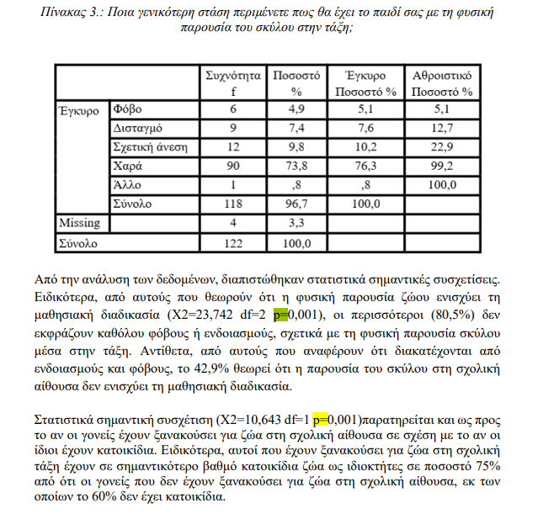

Slide 39
Η ένταση των συμπτωμάτων παλινδρόμησης μειώνεται όσο ανεβαίνει το επίπεδο της σωματικής υγείας ενός ατόμου (r=-0,328 p<0,001) και αυξάνει με την αύξηση των επιπέδων του άγχους (r=0,420 p<0,001) και της κατάθλιψης (r=0,513 p<0,001) και είναι πιθανό να ευθύνεται για την κακή ποιότητα του ύπνου (r=0,438 p<0,001). Υπάρχει θετική γραμμική συσχέτιση μεταξύ της κακής ποιότητας ύπνου και του άγχους (r=0,727 p<0,001) και της κατάθλιψης (r=0,654 p<0,05). Η εξέταση της γραμμικής σχέσης μεταξύ του βαθμού των συμπτωμάτων και όλων των υπόλοιπων μέσων βαθμολογιών έδειξε ότι μόνο το άγχος μπορεί να θεωρηθεί ως στατιστικά σημαντικός παράγοντας πρόβλεψης του βαθμού των συμπτωμάτων.

Slide 40
